Slide 1


Slide 2
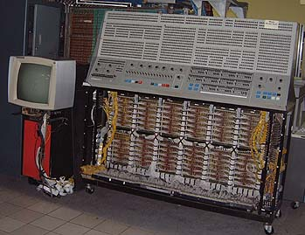
HISTORIA
Tecnología desarrollada por IBM en los años 60. Mainframe IBM System 360. Con 2 procesadores y un máximo de 2 MB de memoria RAM.

Slide 3
HISTORIA
En el año 1999 emergió como una solución para los sistemas llamados abiertos, creación de VMware Workstation.
VMware logro aplicarlo sobre una plataforma que no fue creada para ello.
En el año 2006 VMware lanza el concepto de Virtual Infraestructura. Esta basado en un hypervisor muy robusto de alta disponibilidad y balanceo de carga.

Slide 4
VENTAJAS
Con las máquinas virtuales podemos tener varios sistemas operativos, sin crear particiones.
Aprovechar nuestro equipo en CPU y Memoria.
Realizar las pruebas necesarias, sin destruir nuestro sistema operativo base.
Clonación de maquinas virtuales.
Creación de snapshot.

Slide 5
DESVENTAJAS
Mayor cantidad de Memoria RAM.
Mayor cantidad de CPU.
Lentitud al inicializar la máquina virtual.

Slide 6
¿ QUE ES LA VIRTUALIZACION ?
En sentido general, cuando se habla de virtualización, a lo que se refiere es a la visualización de servidores, lo que significa particionar un servidor físico en varios servidores virtuales.
Cada máquina virtual puede interactuar de forma independiente con otros dispositivos, aplicaciones, datos y usuarios, como si se tratara de un recurso físico independiente.
Esto permite poder ejecutar diferentes sistemas operativos y múltiples aplicaciones al mismo tiempo utilizando un solo equipo físico.

Slide 7
¿ QUE ES EL HYPERVISOR?
Es el software que hace posible la virtualización.
Es también conocido como Administrador de Virtualización, se encuentra entre el hardware y el sistema operativo, separando el sistema operativo y las aplicaciones del hardware.
El Hypervisor asigna la cantidad de accesos que los sistemas operativos y aplicaciones tiene al procesador, memoria, unidades de disco y otros recursos.

Slide 8
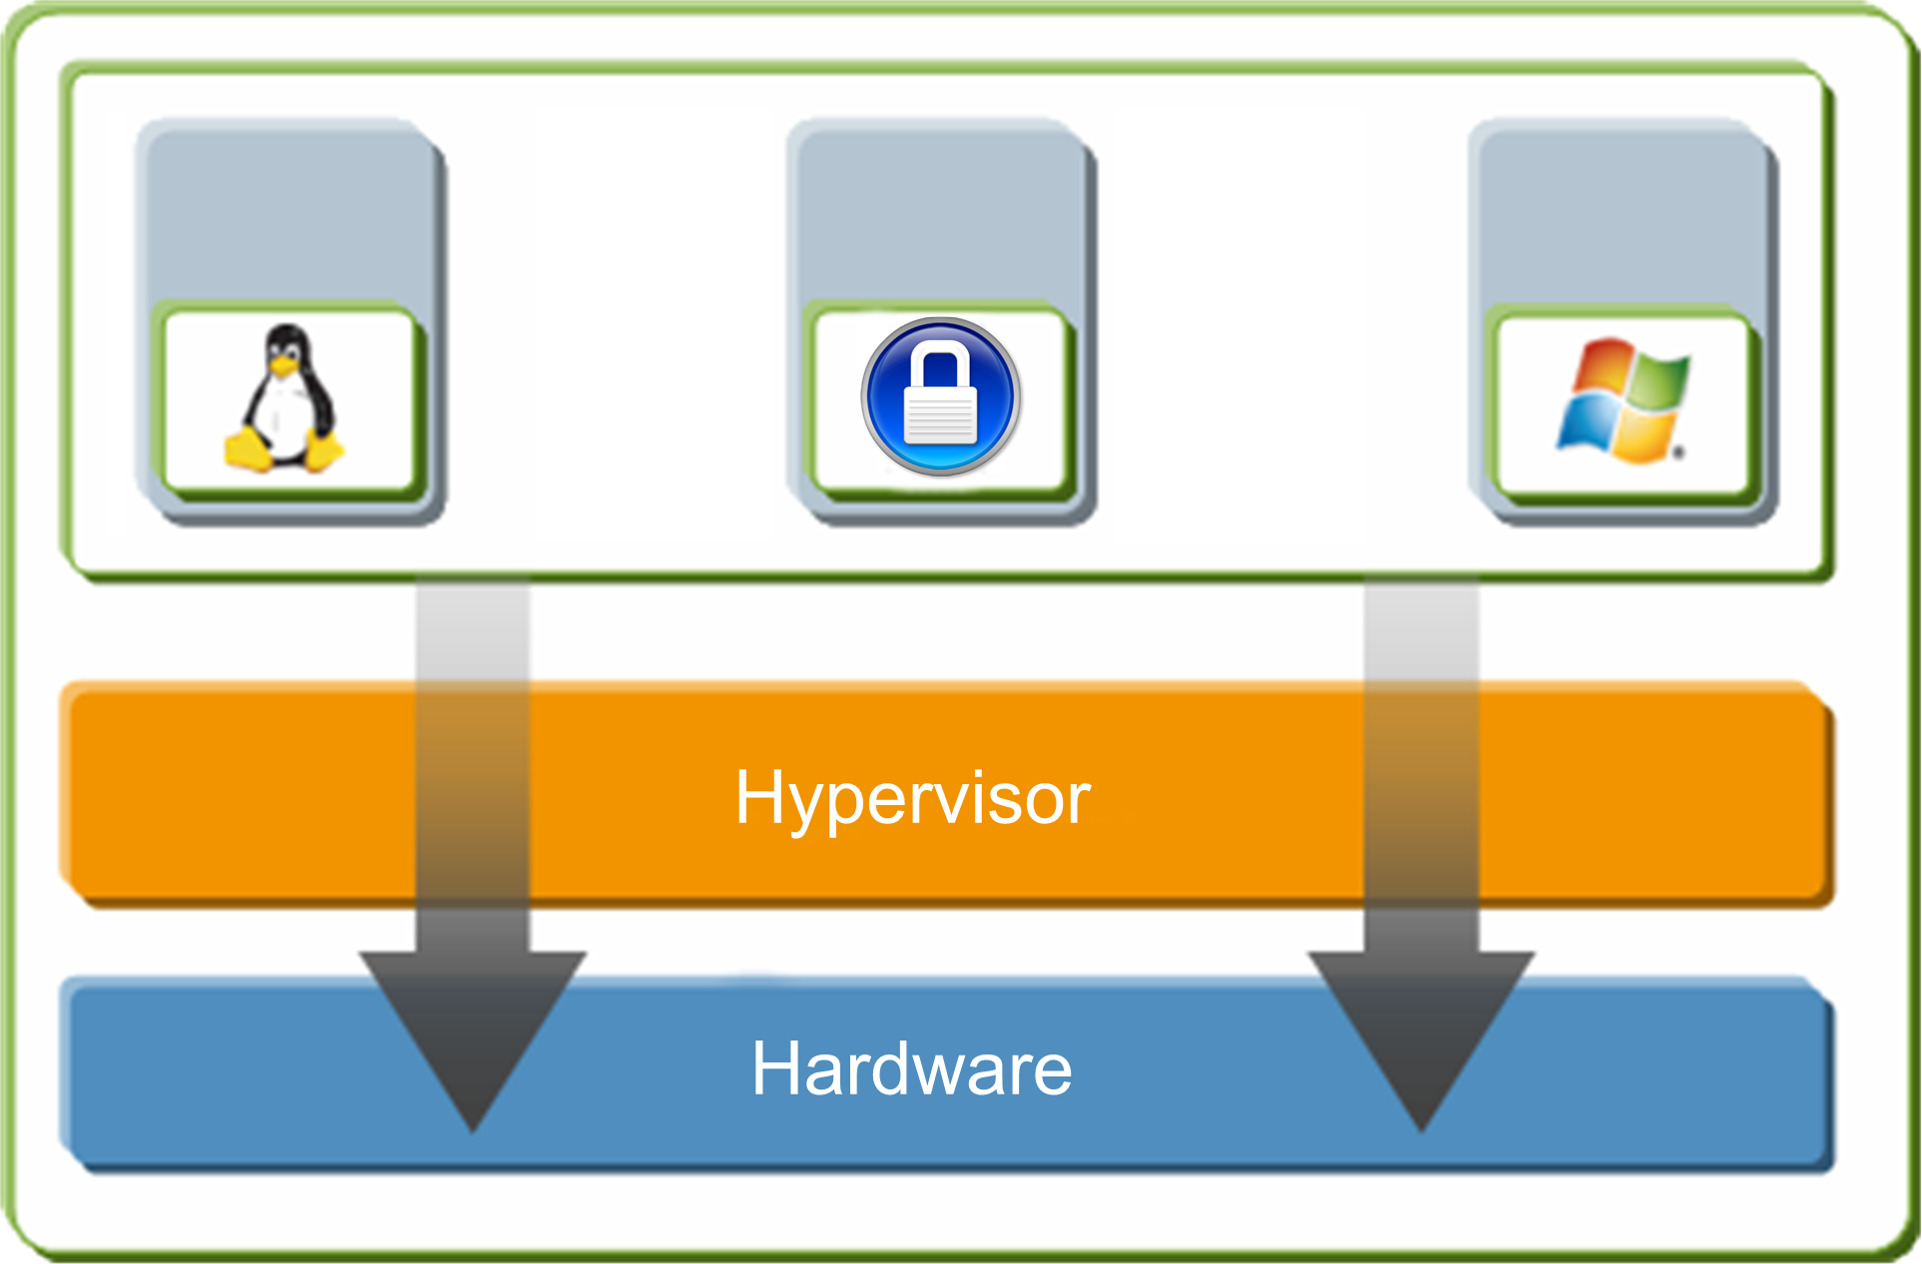
GRÁFICO DE UNA VIRTUALIZACION

Slide 9
VENTAJAS
Disminuye el número de servidores físicos. Esto trae como consecuencia una reducción directa de los costos de mantenimiento de hardware.
Al implementar virtualizacion se disminuye el espacio físico del centro de cómputos
Al tener cada aplicación dentro de su propio “servidor virtual” puede evitar que una aplicación impacte otras aplicaciones al momento de realizar mejoras o cambios.

Slide 10
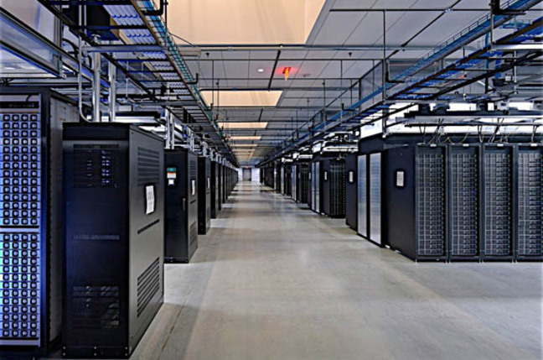
VENTAJAS

Slide 11
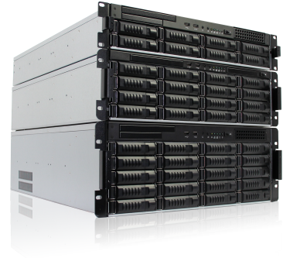
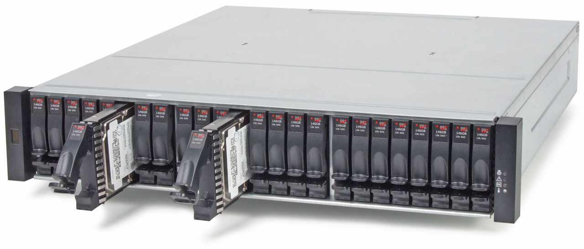
VENTAJAS

Slide 12
VENTAJAS
Puede desarrollar una norma de construcción de servidor virtual que se puede duplicar fácilmente lo que acelerará la implementación del servidor.
Se puede desplegar múltiples tecnologías de sistemas operativos en una sola plataforma de hardware (es decir, Windows Server 2003, Linux, Windows 2000, etc.)

Slide 13
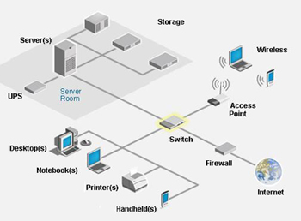
VENTAJAS

Slide 14
TECNICAS
Emulación del hardware subyacentes (ejecución nativa).
  Esta técnica se suele llamar virtualización completa (full virtualización) del hardware.
  Si implementa usando el hypervisor de Tipo 1 o de Tipo 2.
  Tipo 1: se ejecuta directamente sobre el hardware.
  Tipo 2: se ejecuta sobre otro sistema operativo.
|

Slide 15
TECNICAS (Tipo 1)
Tanto Intel (VT-x) como AMD (AMD-V) en el año 2006, han introducido prestaciones a sus procesadores x86 para permitir la virtualización de hardware.
  En Intel la bandera del cpu es el valor vmx.
  En AMD la bandera del cpu es el valor svm.

Slide 16
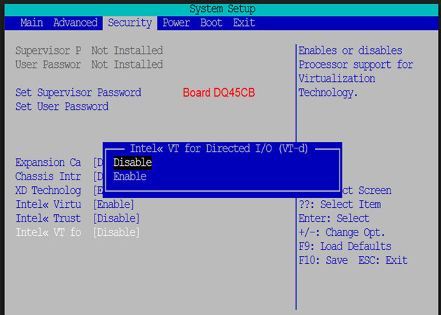
TECNICAS (Tipo 1)

Slide 17
TECNICAS (Tipo 2)
Emulación de un sistema no nativo.
  Las máquinas virtuales también pueden actuar como emuladores de hardware, permitiendo que aplicaciones y sistemas operativos concebidos para otras arquitecturas de procesador se puedan ejecutar sobre un hardware que en teoría no soportan.
  La maquina virtual de Java.
  La máquina virtual del entorno .NET.

Slide 18
TECNICAS
  Esta técnica permite que cualquier computadora pueda ejecutar software escrito para la máquina virtual.
  Solo la máquina virtual en sí misma debe ser soportada a cada una de las plataformas de hardware.

Slide 19
TECNICAS
Virtualización a nivel de sistema operativo
  Esta técnica consiste en dividir una computadora en varios compartimientos independientes de manera que en cada compartimiento podamos instalar un servidor. A estos comportamientos se los llama “entornos virtuales”
  Para el usuario es como si tuviera servidores físicos.

Slide 20





SOFTWARE DE VIRTUALIZACION

Slide 21
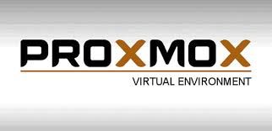
SOFTWARE DE PAQUETE DE VIRTUALIZACION

Slide 22
SOFTWARE DE PAQUETE DE VIRTUALIZACION
Esta basado en KVM (Kernel-based Virtual Machine) para virtualizar.
Mantiene la versión en código abierto Open Source.
Se puede instalar una variedad de sistemas operativos.
Buena documentación.
Corre en distintos sistemas operativos de base.
Sistema base Debian.

Slide 23
VENTAJAS VIRTUALBOX
http://www.proxmox.com/en/proxmox-ve

Slide 24
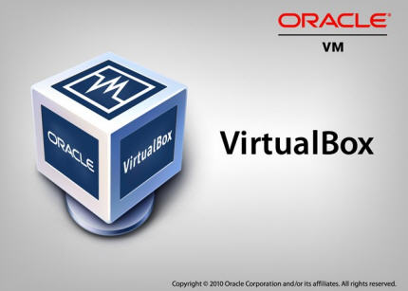
SOFTWARE DE PAQUETE DE VIRTUALIZACION

Slide 25
VENTAJAS VIRTUALBOX
Soporta instrucciones de virtualización en procesadores Intel VTx y AMD-V. Mejora el rendimiento.
Mantiene la versión en código abierto Open Source.
Se puede instalar una variedad de sistemas operativos.
Buena documentación.
Corre en distintos sistemas operativos de base.

Slide 26
VENTAJAS VIRTUALBOX
http://www.virtualbox.org

Slide 27
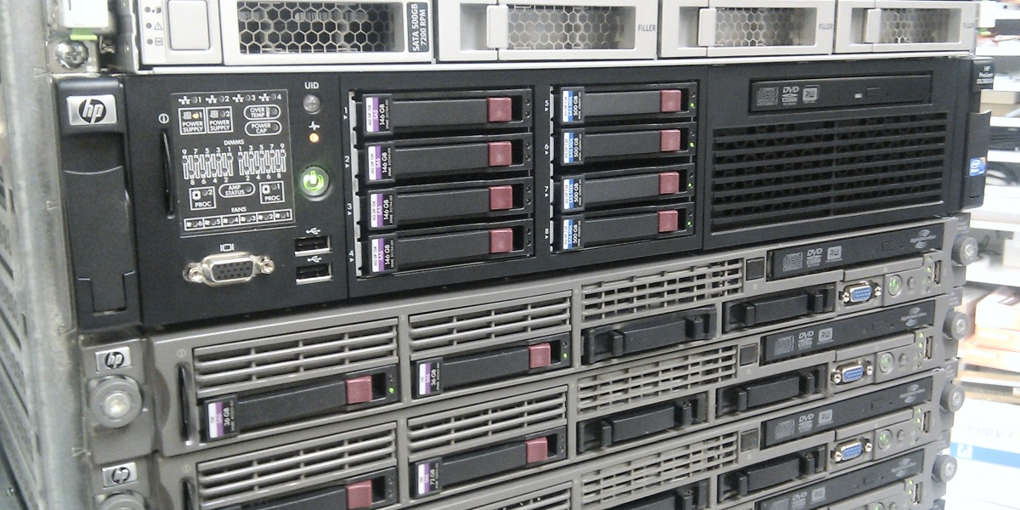
CONFIGURACION DE DISCOS

Slide 28
CONFIGURACION DE DISCOS
RAID: Conjunto redundante de discos independientes. Sistema de almacenamiento de datos que usa múltiples unidades entre los que se distribuye y replican los datos.
Combina varios discos duros en una sola unidad lógica.
El sistema operativo en vez de ver varios discos duros diferentes, ve uno solo.
Se utiliza en servidores, y por lo general los discos con la misma capacidad.

Slide 29
CONFIGURACION DE DISCOS
Por lo general tienen una controladora, para realizar el tipo de raid.

Slide 30
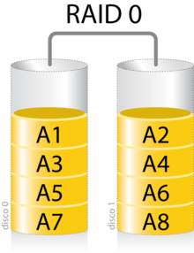
TIPOS DE RAID
RAID 0: Se utiliza para doblar el rendimiento y para fusionar todos los discos duros en un sólo disco para aumentar la capacidad de almacenamiento. Es necesario tener 2 discos duros como mínimo. Por ejemplo si tenemos dos discos que funciona a una velocidad alrededor de 20 Mo/s, al poner dos discos se duplicaría la velocidad es decir 40 Mo/s (2x20 Mo/s). Es una partición lógica cuyo tamaño es igual a la suma de los discos integrados en el sistema RAID.

Slide 31
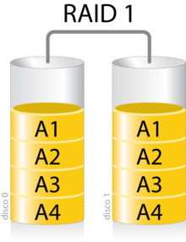
TIPOS DE RAID
RAID 1: Es utilizado para garantizar la integridad de los datos, en caso de un fallo de uno de los discos duros, es posible continuar las operaciones en el otro disco duro sin ningún problema. No se mejora el rendimiento y no se suman el espacio de los discos como en RAID 0. El tipo de RAID 1 se llama comúnmente “mirroring” debido a que éste hace una simple copia del primer disco.

Slide 32
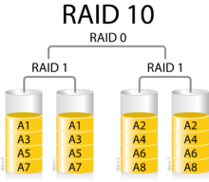
TIPOS DE RAID
RAID 1+0 o RAID 10: Garantiza la integridad de los datos y aumenta el rendimiento. Es necesario tener 4 discos como mínimo.

Slide 33
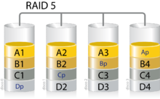
TIPOS DE RAID
RAID 5: Es como RAID 10 & 01 pero con mayor capacidad. La seguridad utiliza la paridad en cada disco duro. Se debe tener 3 discos duros como mínimo.

Slide 34
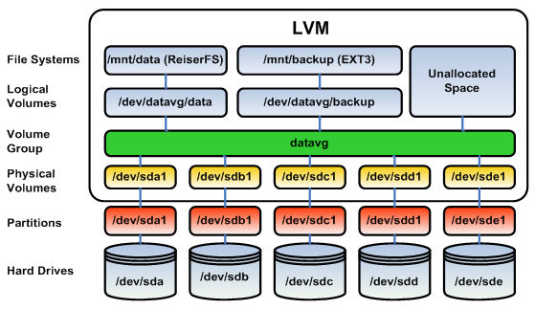
LVM (Logical Volumen Manager)

Slide 35
LVM 2
Se encuentras las siguientes características :
• Redimensión de grupos de volúmenes y volúmenes lógicos en línea.
• Crear instantáneas (snapshots) de lectura/escritura del sistema de archivos.
• Constituir los volúmenes lógicos separados en los diferentes volúmenes físicos, de manera similar que RAID 0.
• Mover los volúmenes lógicos entre los diferentes volúmenes físicos.

Slide 36
LVM 2 CONCEPTOS BASICOS
Grupo de volúmenes (VG): Es el punto de abstracción más alto en LVM. Este concepto define la unión de uno o más PVs en una unidad administrativa. Los PVs pueden comenzar a utilizarse en LVM recién cuando pasan a formar parte de un VG.
• Volumen físico (PV): es un disco rígido, una partición o un RAID (físico o por software).
• Volumen lógico (LV): es el equivalente a una partición en un sistema que no es LVM. El volumen lógico es visto como un dispositivo de bloque, ya que puede contener un sistema de ficheros.

Slide 37
CUESTIONARIO
1) Que es la virtualización?
2) Si tengo un servidor de x86 (32bits) puedo correr programas de 64bits?
3) Que es un filesystem?
4) En que año IBM comenzó con virtualización?
5) Cuantos procesadores y memoria tenia el equipo de IBM?
6) Ventajas de la virtualización?
7) Que ventaja trae journaling?
8) Que es el RAID?
9) Ventajas de LVM?
10) Que es el Hypervisor?

